Slide 1
BA45F5340
Smoke IC推廣
日期：2023年08月08日

Slide 2
BA45F5340資源
BA45F5340應用
BA45F5340 Demo
優勢

Slide 3
BA45F5340資源-1
MCU資源介紹
MCU model |  | BA45F5340
Op. Temperatrue |  | -40℃~85℃
Op. Voltage |  | 2.2V~5.5V
Memory | ROM | 4K x 16
 | RAM | 256 x 8
 | EEPROM | 64 x 8
OSC | HIRC | 2/4/8MHz
 | LIRC | 32KHz
I/O |  | 13
EXT. INT. |  | 2
Timer | Type | 10-bit x 2
A/D |  | 12-bit x 8（4External+4Internal）
OPA |  | x2(Smoke AFE)
ISINK |  | x2(Smoke AFE)
BUZZ Driver |  | V
PLT |  | V
Stack |  | 8
Interface |  | UART/SPI/IIC
LVR/LVD |  | V
Package |  | 24/28SSOP

Slide 4
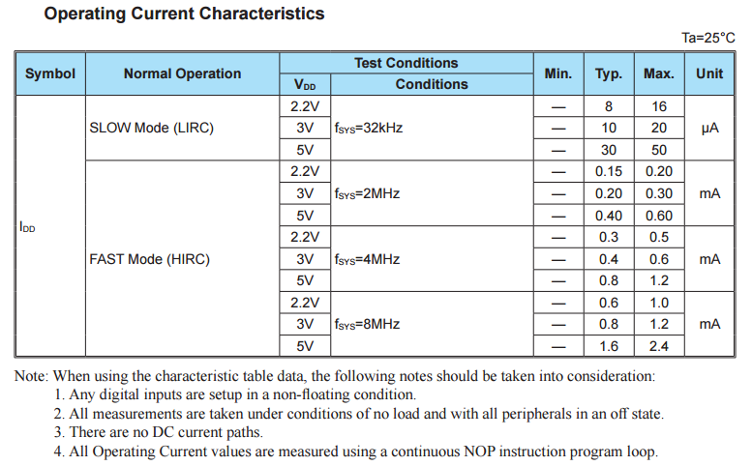
BA45F5340資源-2

Slide 5
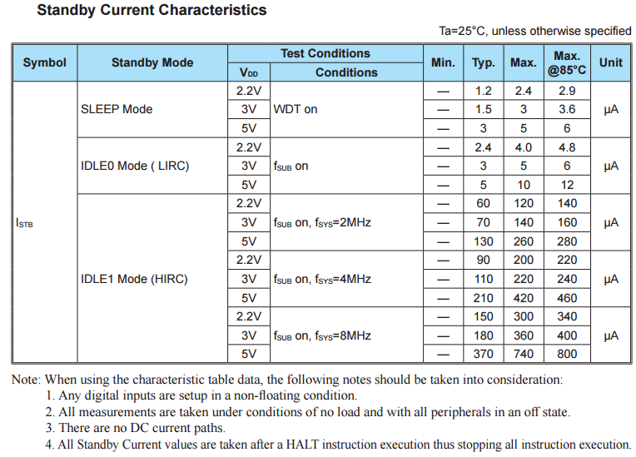
BA45F5340資源-3

Slide 6
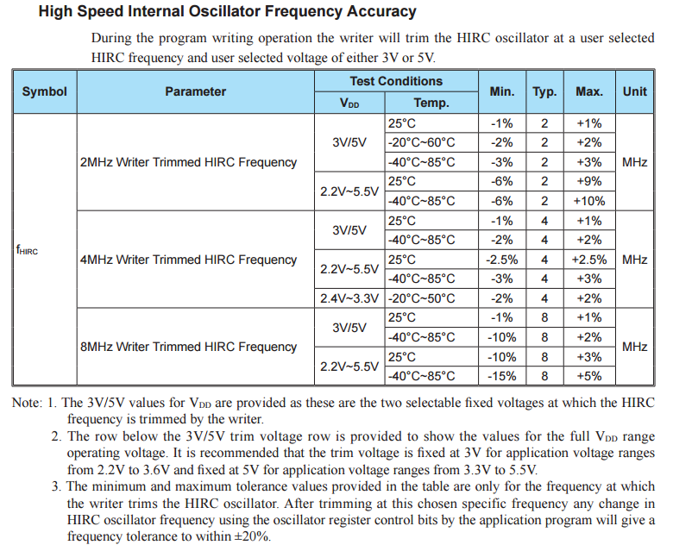
BA45F5340資源-4

Slide 7
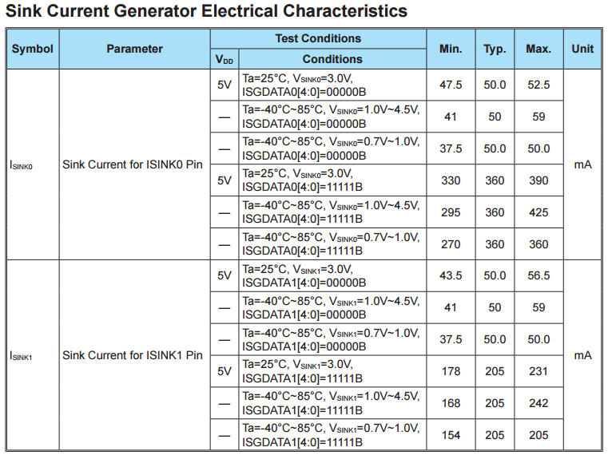
BA45F5340資源-5

Slide 8


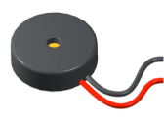


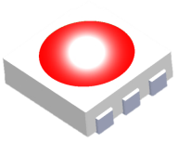
BA45F5340應用-1
應用方塊圖
3V
BA45F5340
Smoke Sensor
AFE
Piezoelectric Horn
Driver
PiezoBuzzer
KEY
Isink generator
NTC
LED
T

Slide 9
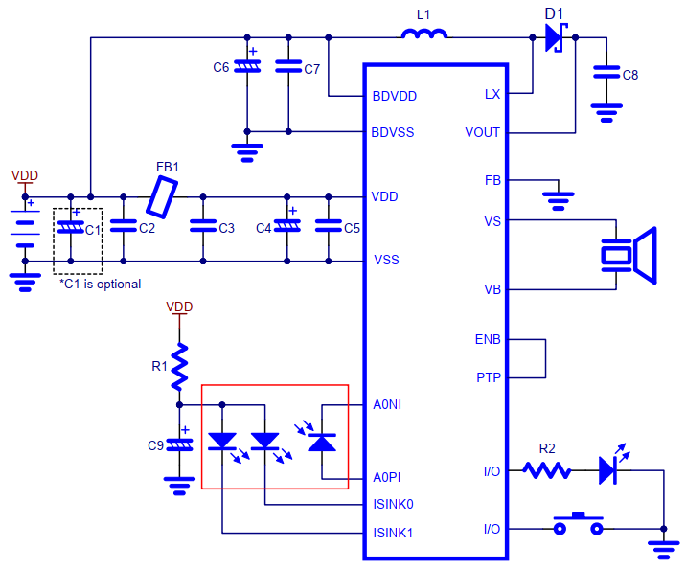
BA45F5340應用-2
應用電路-他激式

Slide 10
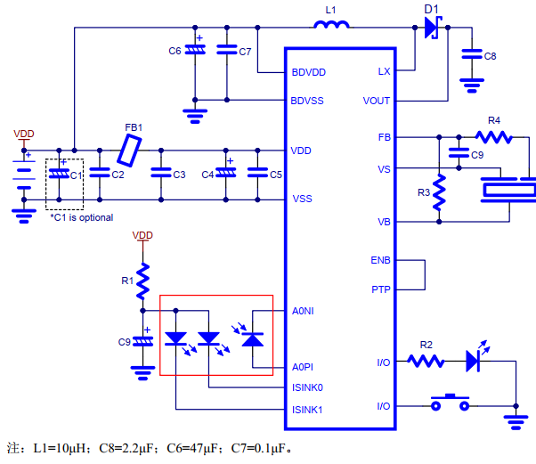
BA45F5340應用-3
應用電路-自激式

Slide 11
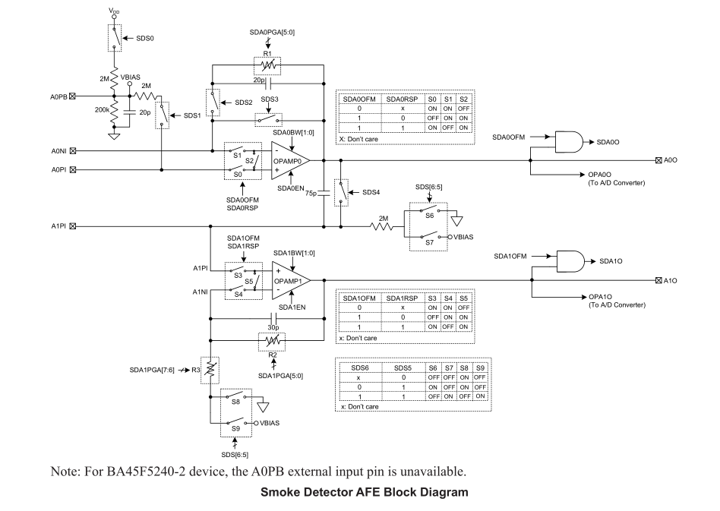
BA45F5340應用-4
Smoke AFE
R1=SDA0PGA[5:0]*100KΩ
(Min:0KΩ Max:6300KΩ)
偏壓
第一級OP將接收到
的信息進行濾波
R3=SDA1PGA7~SDA1PGA6
00：10KΩ
01：20KΩ
10：30KΩ
11：40KΩ
第二級OP將有效
信息進行放大
最後得到的信號
可直接輸出到A/D
R2=SDA1PGA[5:0]*100KΩ
(Min:0KΩ Max:6300KΩ)

Slide 12
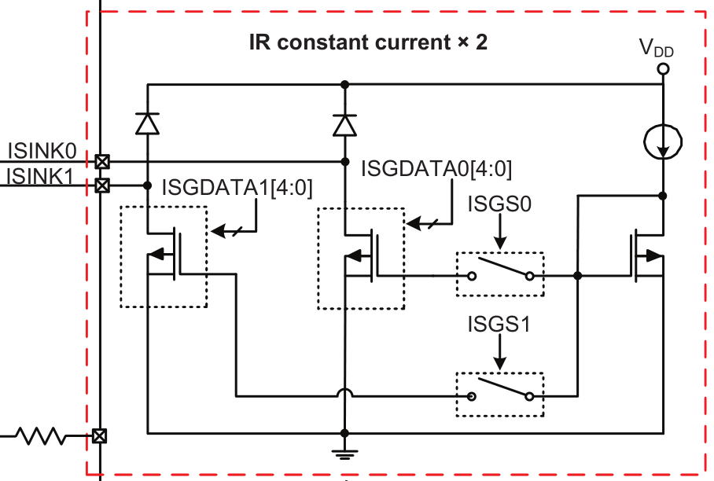
BA45F5340應用-5
Sink Current Generator
Current value(mA)=
50+10*ISGDATA0[4:0]
Max:360mA Min:50mA
Current value(mA)=
50+5*ISGDATA1[4:0]
Max:205mA Min:50mA

Slide 13
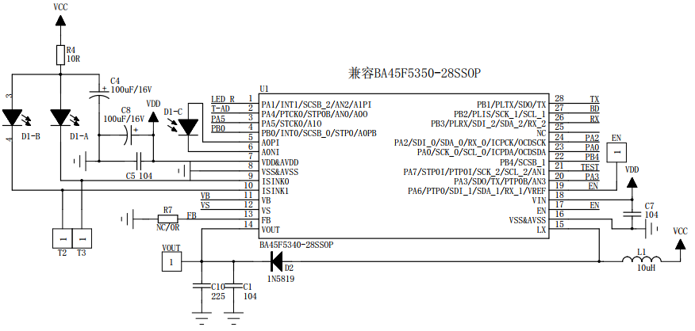
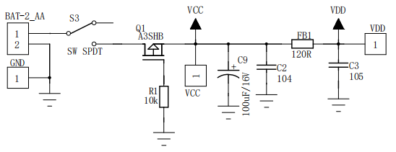
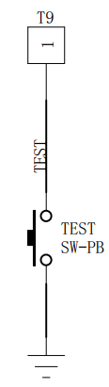
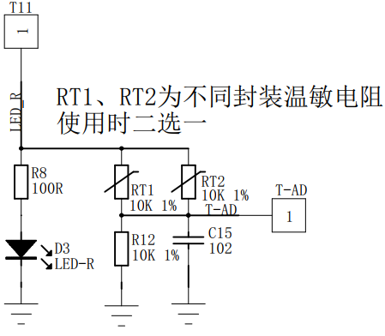
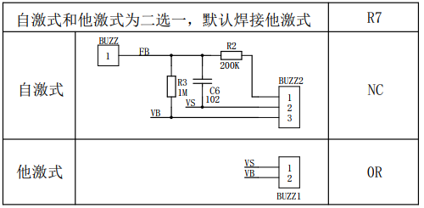
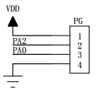

原理圖
Demo原理圖
電源
BA45F5340&IR發射接收
蜂鳴器電路
燒錄口
標定口
按鍵
LED、溫度檢測

Slide 14
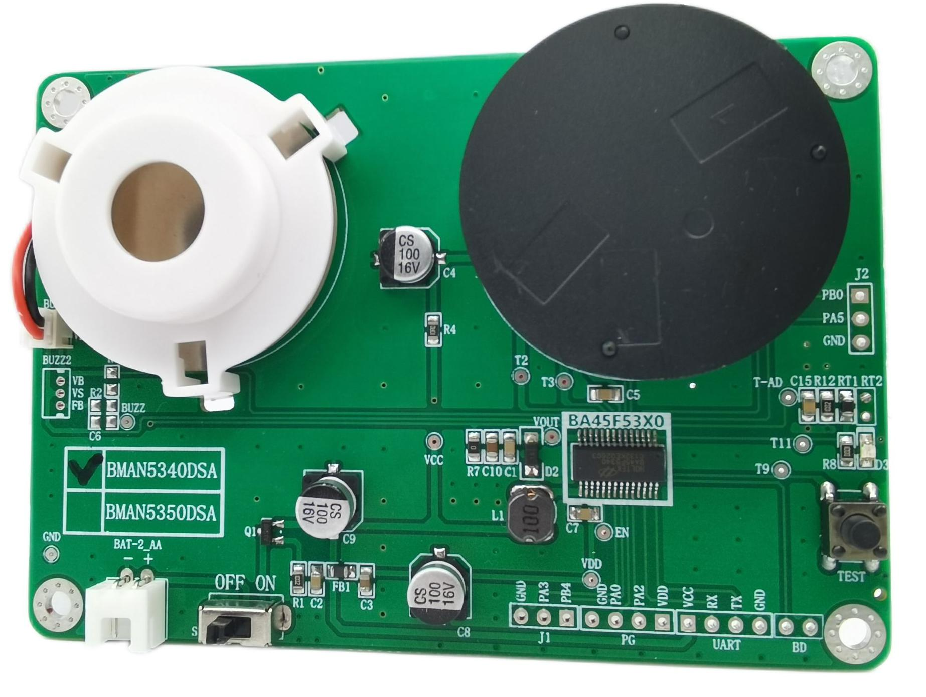
DEMO-外觀-1
Demo整體效果圖
注：DEMO 样板不定时更新，我司不另行通知，
购买请以实物为准。

Slide 15
DEMO-外觀-2
Demo器件介紹
迷宮腔
(紅外對管)
他激式
蜂鳴器端子
溫度檢測
自激式
蜂鳴器端子
LED指示
測試按鍵
電源端子
標定口
電源開關
BA45F5340
燒錄口
注：DEMO 样板不定时更新，我司不另行通知，
购买请以实物为准。

Slide 16
DEMO實現功能
主要功能
若沒有標定，則上電後紅燈常亮。標定方式：上電時短接BD端口和GND。若標定過，上電後紅燈閃一次。
標定模式：紅燈每1s閃爍一次；標定成功進入常態，不成功紅燈常亮。
常態模式：紅燈每40s閃爍一次。
報警模式：烟霧濃度超標或溫度超標時，間接響3聲後停1s，之後循環。
消音模式：報警狀態下按下測試按鍵會消音90s；
故障檢測：當檢測到發射管或接收管故障時，每40s蜂鳴器嚮兩聲，紅燈閃2次。
低壓檢測：當檢測到電源電壓低於 2.7V 時，每 40s 紅燈閃爍一次，蜂鳴器響一聲，表示低電壓狀態。
具有溫度補償功能。
Note：以上功能為code“SWC-DM20200604-BA45F5340-独立感烟火灾探测报警器-V1.1.1”所實現，後續若有增加功能或代碼完善則響應的code版本號會升級。

Slide 17
優勢
BA45F5340 Smoke Detector 優勢
Smoke Detector AFE集成2個OPA，極大的方便了信號的處理。
信號的放大倍率可由軟件調節。
內部集成雙通道 IR LED 恒定電流驅動，用於煙感發射管驅動，電流可以通過軟件調節；
ISINK0的範圍為（Min:50mA,Max:360mA）；
ISINK1的範圍為（Min:50mA,Max:205mA）。
內部集成壓電式蜂鳴片升壓驅動電路，可直接驅動蜂鳴器。

